Slide 1



Presentazione Aziendale
Errediesse Service S.r.l.
Azienda con sistema di gestione qualità certificata
Sede Principale : Via P. Mascagni 74/76 - 80128 Napoli - Tel. +390815794825 Fax. +390815791899
P.IVA 06897710635
Sito www.errediesseservice.com email: info@errediesseservice.com
Filiale: Via S.S. Sannitica 9 Parco Rosy Int. 13714 80026 Casoria (NA)

Slide 2
Cortesia & Professionalità dal 1994
Errediesse Service Srl,
Professionalità, qualità e competenza, nell’ambito dell’Assistenza Tecnica e installazione: Audio Video - Strumenti Musicali – Audio Professionale – Office – Lighting - Elettrodomestici e Telefonia Cellulare .
Riparazione e Restauro apparecchi d’epoca
Riparazioni personal computer
Installazioni di reti domestiche e aziendali
Installazione antenne DTV e SAT
Rivenditore Autorizzato LOEWE
Assistenza autorizzata ed installazione Totem Multimediali
Installazione ed Assistenza Lavagne Interattive
Installazione ed Assistenza Monitor Professionali “Videowall”
Fornitura, Installazione ed Assistenza impianti Audio Wi-Fi

Slide 3





Cortesia & Professionalità dal 1994
Da Marzo 2014 Errediesse Service S.r.l. ha ricevuto mandato ufficiale dalla società Smart come Centro Assistenza Autorizzato per i marchi di telefonia mobile:
HUAWEI
ZTE
WIKO
HISENSE
Inoltre è diventata unico Centro Regionale per la riparazione locale, quindi presso i propri laboratori, per
Smartphone / Tablet TREVI

Slide 4

Cortesia & Professionalità dal 1994
Da Marzo 2015 Errediesse Service S.r.l. è centro assistenza autorizzato “raccolta” Audio Video:

Slide 5


Cortesia & Professionalità dal 1994
La Errediesse Service è anche un centro Assistenza Autorizzato Sharp per Lavagne Interattive nonché un Installatore Certificato e Autorizzato.
Le nuove tecnologie, che nel corso degli anni vengono introdotte nelle scuole italiane, stanno cambiando il modo di far didattica. L’apprendimento diventa interattivo e ciò stimola in modo positivo docenti e studenti, evidenziando aspetti più coinvolgenti e piacevoli all’interno della lezione. Le lavagne interattive multimediali, le cosiddette LIM, stanno gradualmente entrando nelle aule italiane.

Slide 6
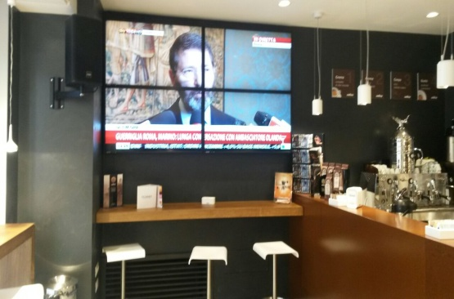
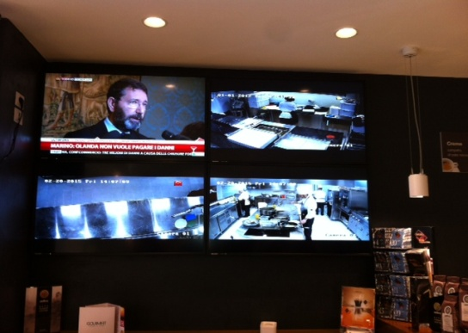
Cortesia & Professionalità dal 1994
La Errediesse Service si occupa delle più svariate applicazioni di impianti di sonorizzazione interni ed esterni, sistemi di videoconferenza, filodiffusione, proiezioni su schermi, impianti audio, nonché impianti per centri congresso e Hotel.
Inoltre vanta una grossa esperienza in INSTALLAZIONE MONITOR PROFESSIONALI configurazione Videowall.
Lavori eseguiti :
Installazione monitor in configurazione Videowall Sharp presso Conad /Bar
sito in Vico Belledonne a Chiaia Napoli

Slide 7
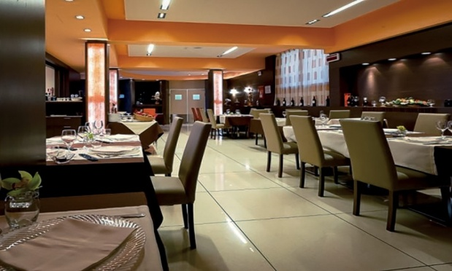

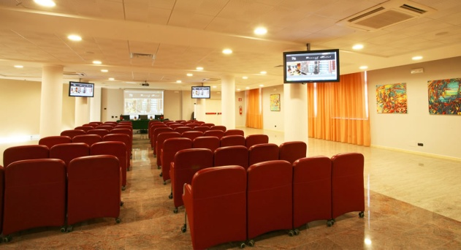
Cortesia & Professionalità dal 1994
La Errediesse Service offre un nuovo servizio destinato soprattutto ad alberghi, strutture ricettive, agriturismo, B&B, solarium, SPA, centri benessere, parchi giochi, ludoteche e piscine:
Installazione e Assistenza Impianti Audio Wi-Fi.
un impianto Audio completamente indipendente, con la possibilità di poter scegliere diverse fonti nello stesso momento. Ad esempio; si potrà scegliere una musica classica in una sala ristorante e, contemporaneamente, ascoltare musica moderna in solarium. La scelta delle diverse fonti Audio potrà essere gestita in ogni sala o spazio aperto, con una semplice applicazione (gratuita) sui Smart Phone. Il nostro impianto non ha bisogno di opere murarie e neppure della vostra attuale rete Wi-Fi, poiché funzionate con una rete Wi-Fi indipendente e senza fili.

Slide 8
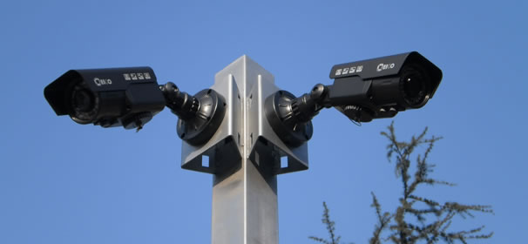
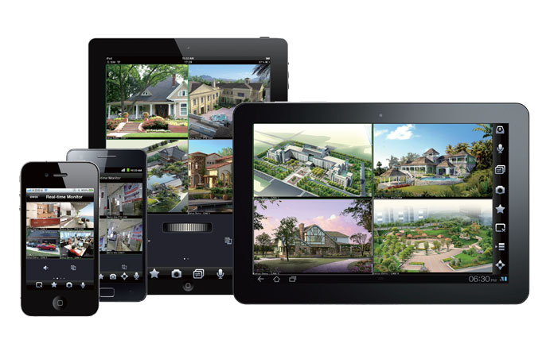
Cortesia & Professionalità dal 1994
La Errediesse Service offre un servizio di
Installazione e Fornitura di Antifurti e Videosorveglianza
in abitazioni o negozi, strutture alberghiere, scuole statali o private, uffici, Enti o Comuni. La Errediesse è un azienda affiliata Meta System (http://www.metasystem.it), un azienda leader per questa tipologia di impianti. Il servizio consiste in un impianto sia di antintrusione che videosorveglianza “SENZA FILI” pertanto, non sarà previsto nessun opera muraria all’interno della struttura. Inoltre, i nostri impianti sono gestibili da remoto con semplici e gratuite installazioni di “applicazioni” sui vostri Smart Phone. L’impianto potrà essere visionato dai vostri tv di casa o attraverso un telefono cellulare nel caso vi trovate fuori casa. Quando siete fuori casa, l’impianto di antifurto potrà essere gestito anche dai vostri telefoni cellulari/tablet.

Slide 9
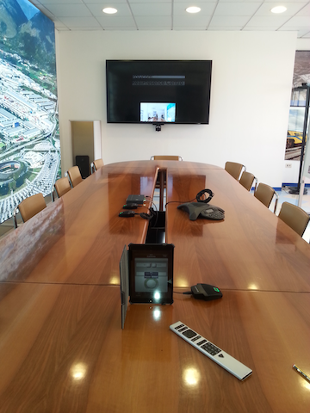
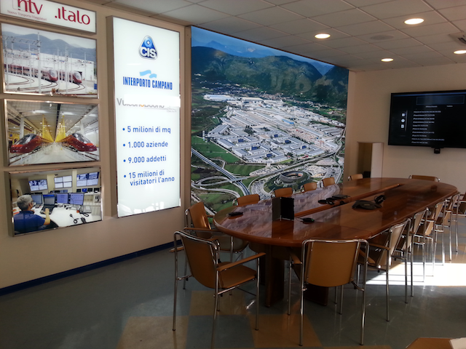
Cortesia & Professionalità dal 1994
La Errediesse Service offre un servizio di
Installazione e Assistenza Impianti Audio/Video Conferenza
La Errediesse Service segue il cliente dalla scelta della soluzione, alla progettazione del sistema, alla sua installazione e manutenzione. Il nostro team altamente qualificato è a completa disposizione dell'utente, per confezionare soluzioni ad alta integrazione sia per videoconferenza che in ambito audio video, ponendo estrema cura all'integrazione estetica della tecnologia verso l'ambiente di destinazione. I nostri progetti vengono strutturati rispettando le esigenze del Cliente, individuando prodotti di qualità, affidabilità e semplicità d’uso. Per una maggiore facilità d'uso un impianto può essere corredato da un pannello di controllo, attraverso il quale gestire qualunque dispositivo di sala.
I pannelli di controllo sono configurati e implementati direttamente da Errediesse Service S.r.l.
.

Slide 10
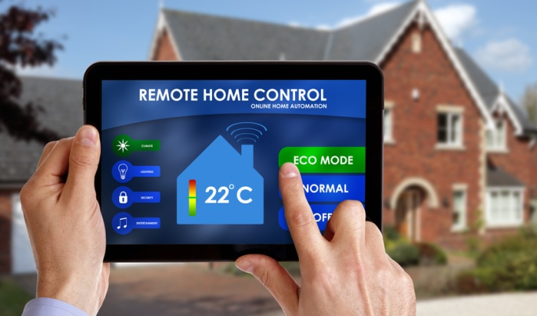
Cortesia & Professionalità dal 1994
La Errediesse Service offre un servizio di
Fornitura, Montaggio e Assistenza per Impianti tecnologici
in uffici e abitazioni gestibile anche dal vostro Smartphone o Tablet quando siete fuori casa.
Domotica per:
Filodiffusione
Illuminazione
Riscaldamento e condizionamento

Slide 11
Cortesia & Professionalità dal 1994
La Errediesse Service offre un servizio di:
Assistenza tecnica sistemi di navigazione
La Errediesse Service Srl ha recentemente stretto un accordo con una società leader a livello internazionale, per quanto riguarda impiantistica elettrica ed elettronica navale su ogni tipo di unità (traghetti, navi e mega yachts) per l’assistenza e manutenzione di apparecchiature Audio /Video /Radar/videosorveglianza in campo nautico.

Slide 12
Cortesia & Professionalità
dal 1994
La Errediesse Service S.r.l.
Costituita da Daniele Santamaria, titolare e responsabile Tecnico con esperienza quasi trentennale nel settore, in qualità di Tecnico Riparatore Audio / Video. È una società unipersonale che opera da anni nel campo dell’Assistenza Tecnica. Nasce infatti, come centro assistenza Tecnica Autorizzato Audio / Video nel 1994 per i seguenti Marchi:
Aiwa – Samsung - Casio – Loewe – Gbc - Geloso.
La Errediesse Service S.r.l. è un azienda con Sistema di Gestione Qualità, secondo la norma UNI EN ISO 9001:2008 certificato dall’ Ente Certiquality, con certificato n.18052

Slide 13

La Storia dell’Assistenza Tecnica
Nel 1994 la Errediesse Service inizia ha lavorare con la BFP Elettronica quale poi Progetto Elettronica 92’ (rete di assistenza e gestione ricambi di grandi aziende come Samsung, Aiwa, Gbg, Geloso, Roadstar)
La in quel periodo (come altre grandi società) non disponeva di una personale rete di assistenza, ma si occupava solo della parte commerciale.

Slide 14

“Center Regional Service”
Per anni, la Errediesse Service ha servito case madri, come “Center Regional Service” per i Marchi

Slide 15

Mandato Ufficiale Sharp
Successivamente nel 1997 la Errediesse Service ha ricevuto mandato ufficiale come Centro Assistenza Autorizzato Audio - Video - Calcolo da

Slide 16
Occhio sempre al Futuro
Cura nel servizio ma con un occhio sempre orientato al futuro, la Errediesse Service si è sempre saputa evolvere, crescere, ponendosi nei confronti delle Società mandanti, come un Centro Assistenza Tecnica davvero evoluto nei sistemi informatici utilizzati, metodologia di lavoro ed infine nella strumentazione. Del resto tutto ciò è indispensabile poiché il mondo dell’elettronica si sa, si evolve velocemente.

Slide 17

Personale Altamente Qualificato
La Errediesse Service S.r.l., dispone di personale qualificato. Personale altamente e, costantemente aggiornato sulle ultime dinamiche del settore con corsi di aggiornamento proposti dall’azienda e dalle case madri.

Slide 18
Centro Assistenza Operante A Livello Componente
Errediesse Service, utilizza strumentazione di alta qualità, poiché ha lavorato con Samsung Italia dal 1994 come
Centro di Assistenza Tecnica Audio Video di secondo livello, operando dunque a livello componente.
Per consentire di operare a livello componente, a prescindere della classica strumentazione ma, sempre di qualità, quali strumenti di lavoro di marche prestigiose come Weller / Fluke, la Errediesse dispone di una Macchina Rework BGA Marca Metcal completamente all’avanguardia.
Inoltre tutta la strumentazione di misura è periodicamente tarata con campioni di riferimento di centri SIT con relativo certificato.

Slide 19
Macchina BGA Rework
La BGA della Metcal è una macchina che è assolutamente necessaria per poter operare al secondo livello.
Appunto consente di rimuovere, o saldare componenti BGA-SMD–QFP-PLCC-SMT-CSP.
Equipaggiata inoltre, di una telecamera che riesce dunque a favorire la particolare centratura del componente Bga sulle Pcb.

Slide 20
Macchina Reballing
Dispone inoltre anche di una macchina Reballing; che consente appunto a recuperare attraverso un processo di reballing i singoli componenti Bga Rimossi.

Slide 21
ESD Protected Area -breve descrizione processi
La Errediesse Service
Dispone di un area Epa.
I Tecnici lavorano utilizzando, sottotacchi, braccialetti e camici ESD.
Viene testata l’umidità attraverso uno strumento “DATA LOGGER” il quale ogni due ore testa l’ambiente ed esegue un grafico di umidità e temperatura. Un processo dunque, per controllare la percentuale dell’umidità, quindi la conducibilità dei tappeti e delle sedie antistatiche verso massa.
Viene misurata la conducibilità dei camici una volta la settimana; dell’area di lavoro, del tappeto isola epa e dei tappetini banchi di lavoro, attraverso uno strumento particolare “ESD SURFACE RESISTENCE CHECKER.
I Sottotacchi ed i braccialetti, vengono testati ogni giorno, attraverso una Stazione Test Esd.

Slide 22
Sedi Vomero & Casoria
La Errediesse Service
Riesce a servire la clientela privata e aziendale, sia a Napoli che in provincia, grazie alle sue posizioni strategiche. Infatti dispone di un locale al Vomero per un totale di circa 100mq ed un secondo in provincia di Napoli, a Casoria, di circa 140mq completamente indipendente. La sede di Casoria, molto più giovane, nasce nel 2008 come Centro Assistenza Sharp Italia. Completamente innovativa, la succursale è collegata in remoto al server unico della sede del Vomero, dispone di una reception dedicata ai marchi Sharp e Philips e di un laboratorio all’avanguardia.
Il laboratorio in sede, riesce a gestire le esigenze della provincia di Napoli Carry in.
Le riparazioni On Site invece, sono servite e gestite dalla sede principale.
La succursale offre ampia possibilità di parcheggio, essendo locata in un parco di nuova costruzione
Inoltre eseguiamo per tutto il territorio campano ritiri e riparazioni domiciliari (on Site)

Slide 23


























Partnership 2016
Settore Audio Video
Settore Telefonia Cellulare
Settore Audio Professionale
Settore Elettrodomestici

Slide 24
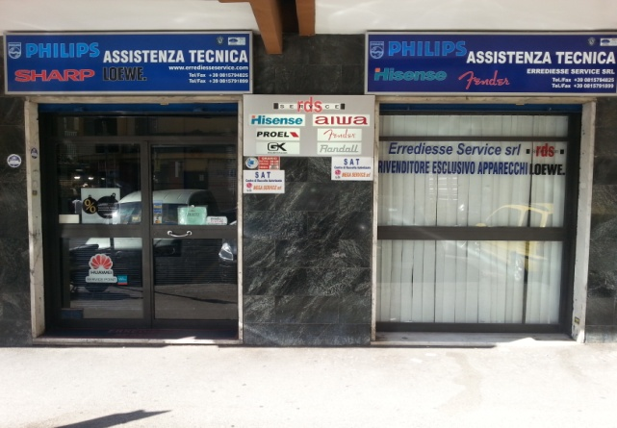
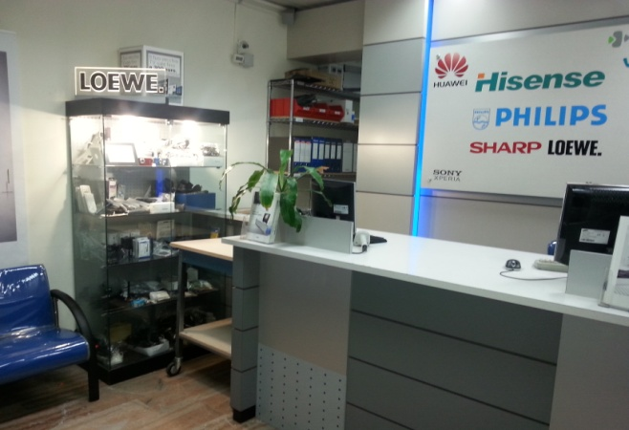
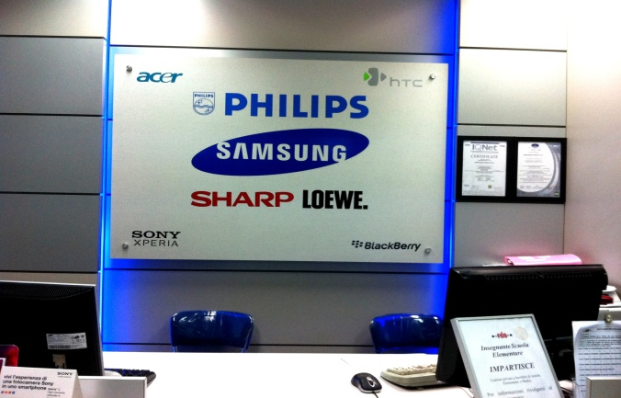
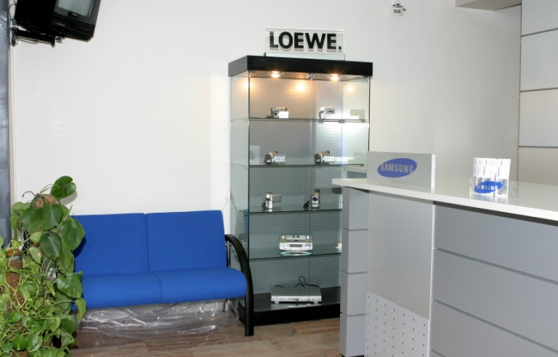
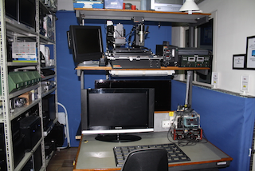
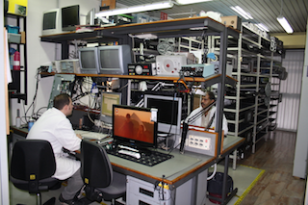
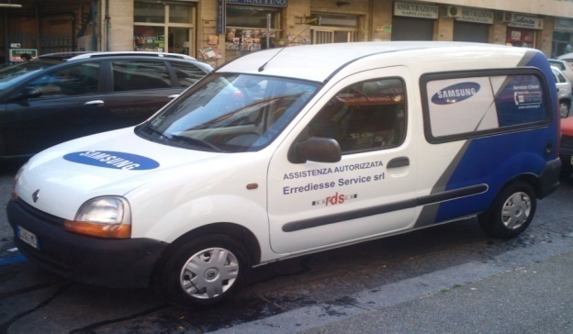
Foto Sede Vomero

Slide 25
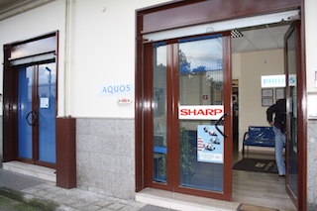
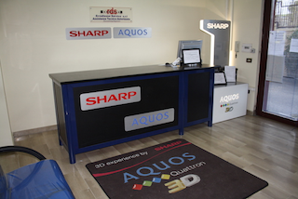
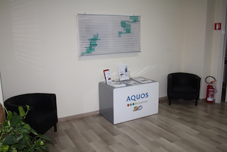
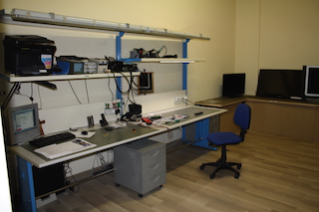
Foto Sede Casoria

Slide 26
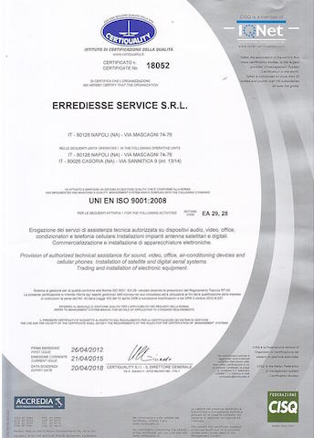
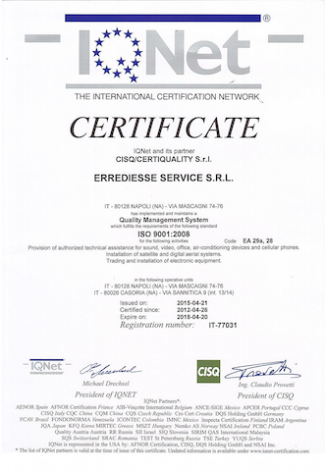
Certificazioni
La Errediesse Service S.r.l., da sempre impegnata in un processo di costante crescita e rinnovamento, ha conseguito la Certificazione di Sistema di Gestione della Qualità ai sensi della Norma UNI EN ISO 9001: 2008.
.
Lavorare nell’ottica della Qualità è stato il nostro primario obiettivo e per questo abbiamo puntato sulla Certificazione di Sistema di Gestione della Qualità per divenire una società in continua crescita, che punta ad offrire servizi basati su principi quali professionalità, impegno, disponibilità e rapidità, ma soprattutto nel capire le necessità del cliente e renderle concrete mediante i nostri servizi.
Insomma, Ci siamo dati delle regole, abbiamo stabilito degli standard qualitativi per i nostri servizi, abbiamo messo sotto controllo il nostro processo

Slide 27
Errediesse Service
Grazie per aver dedicato qualche minuto alla presentazione.
Cordiali Saluti
Daniele Santamaria

